Slide 1



Slide 2


Slide 3


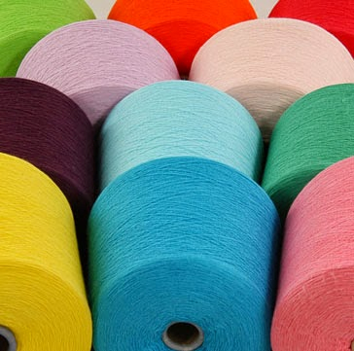
Để dệt thành vải may quần, áo, chăn, màn người ta sử dụng vật liệu nào?
A. Chất dẻo
B. Cao su
C. Tơ sợi

Slide 4

Biết phân biệt ba thể của chất
Nêu điều kiện để một số chất có thể chuyển từ thể này sang thể khác.
Kể tên một số chất ở thể rắn, thể lỏng, thể khí.
Kể tên một số chất có thể chuyển từ thể này sang thể khác

Slide 5


Slide 6




Phân biệt ba thể của chất
Sắp xếp các chất sau vào cột thích hợp
Cát trắng
Cồn
Thể rắn | Thể lỏng | Thể khí
Nhôm
Xăng
Dầu ăn
Ni tơ
Đường
Ô-xi
Nước đá
Muối
Hơi nước
Nước

Slide 7
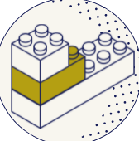


Thể rắn | Thể lỏng | Thể khí
Cồn
Ni tơ
Cát trắng
Xăng
Nhôm
Ô-xi
Muối
Dầu ăn
Hơi nước
Đường
Nước
Nước đá
Các chất trong tự nhiên có thể tồn tại ở thể rắn, thể lỏng hoặc thể khí.

Slide 8



Slide 9














1.Chất rắn có đặc điểm gì ?
Âm thanh
khi chọn Đúng
Âm thanh
khi chọn Sai
Không có hình dạng nhất định
Có hình dạng nhất định
Không có hình dạng nhất định, có hình dạng của vật chứa nó, nhìn thấy được

Slide 10

2.Chất lỏng có đặc điểm gì ?
Nhập câu hỏi vào đây
Âm thanh
khi chọn Đúng
Âm thanh
khi chọn Đúng
Không có hình dạng nhất định, chiếm toàn bộ vật chứa nó.
Âm thanh
khi chọn Sai
Không có hình dạng nhất định, chiếm toàn bộ vật chứa nó.
Đáp án đúng
Âm thanh
khi chọn Sai
Có hình dạng nhất định, nhìn thấy được.
Đáp án sai
Không có hình dạng nhất định, có hình dạng của vật chứa nó, nhìn thấy được.
Đáp án sai

Slide 11
3. Khí các-bô-níc, Ô-xi, ni-tơ có đặc điểm gì ?
Âm thanh
khi chọn Đúng
Không có hình dạng nhất định, chiếm toàn bộ vật chứa nó, không nhìn thấy được.
Có hình dạng nhất định, nhìn thấy được
Âm thanh
khi chọn Sai
Không có hình dạng nhất định, có hình dạng của vật chứa nó, nhìn thấy được

Slide 12

NGƯỜI TUYẾT
ĐÂY RỒI !

Slide 13
Qua trò chơi ta thấy chất rắn, chất lỏng, chất khí có đặc điểm gì?

Slide 14

Đặc điểm của chất rắn, chất lỏng, chất khí
Chất rắn
Chất lỏng
Chất khí
Chất lỏng không có hình dạng nhất định, có hình dạng của vật chứa nó, nhìn thấy được.
Chất khí không có hình dạng nhất định, chiếm toàn bộ vật chứa nó, không nhìn thấy được.
Chất rắn có hình dạng nhất định

Slide 15


Slide 16



Slide 17

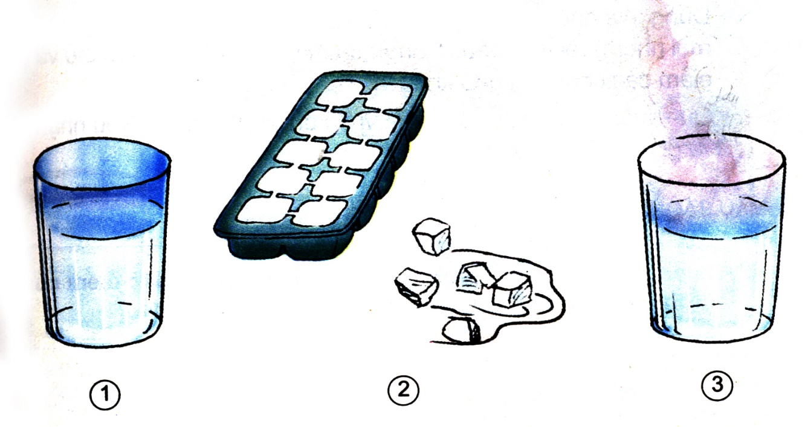
Quan sát và nêu về sự chuyển thể của nước

Slide 18
Sự chuyển thể của nước
Hình 1:
Nước ở thể lỏng
Hình 2: Nước đá chuyển từ thể rắn sang thể lỏng trong điều kiện nhiệt độ bình thường.
Hình 3: Nước bốc hơi chuyển từ thể lỏng sang thể khí ở nhiệt độ cao.

Slide 19
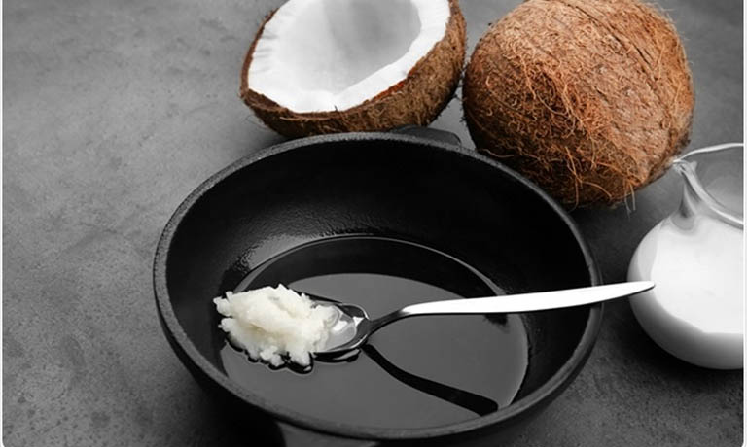
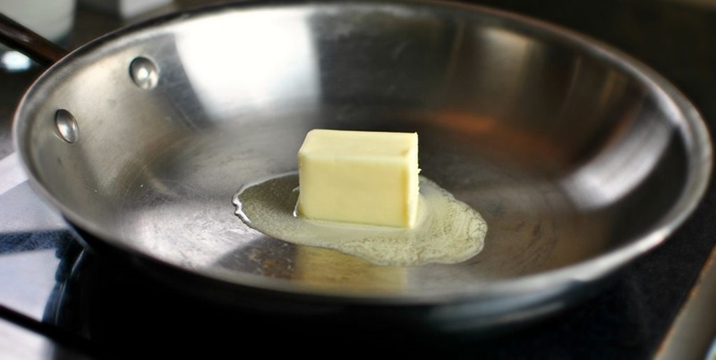
Trong cuộc sống hàng ngày còn rất nhiều chất có thể chuyển từ thể này sang thể khác. Em hãy nêu những ví dụ về sự chuyển thể của chất mà em biết.
Dầu dừa
Bơ

Slide 20
Điều kiện nào để các chất có thể chuyển từ thể này sang thể khác?
Các chất có thể tồn tại ở những thể nào?
Các chất có thể tồn tại ở thể rắn , thể lỏng hoặc thể khí.
Khi nhiệt độ thay đổi, một số chất có thể chuyển từ thể này sang thể khác.
Khi thay đổi nhiệt độ, các chất có thể chuyển từ thể này sang thể khác, sự chuyển thể này là một dạng biến đổi lí học.

Slide 21
Các chất có thể tồn tại ở thể rắn, thể lỏng hoặc thể khí. Khi nhiệt độ thay đổi, một số chất có thể chuyển từ thể này sang thể khác.
Ví dụ: Sáp, thủy tinh, kim loại ở nhiệt độ cao thích hợp thì chuyển từ thể rắn sang thể lỏng. Khí ni-tơ được làm lạnh trở thành khí ni-tơ lỏng. Sự chuyển thể của chất là một dạng biến đổi lí học.

Slide 22
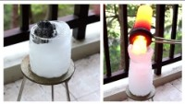
Sự nung chảy nhôm ở 1000 độ C

Slide 23



Slide 24


Kể tên một số chất ở thể rắn, thể lỏng, thể khí

Slide 25


